Slide 1



Zapoznanie się z Data Science oraz NumPy, Matplotlib i Pandas w języku Python!

Slide 2

Dane jako integralną częścią współczesnego świata.
Dane odgrywają kluczową rolę w dzisiejszej branży IT, ponieważ użytkownicy internetu generują ogromne ilości danych codziennie. Każda interakcja online tworzy nowe informacje, które są gromadzone i analizowane, co może prowadzić do identyfikacji wzorców i dostarczenia cennych informacji.
Współczesne zbiory danych, ze względu na swoją skalę, zostały określone mianem BIG DATA. Charakteryzują się one ogromnymi rozmiarami i złożonością, co wymaga zastosowania nowoczesnych technologii do ich analizy.
Właśnie w tym aspekcie pracy w zebranymi danymi przydatna staje się Data Science.

Slide 3
Data Science - czym jest i dlaczego jest taka ważna
Data Science to dziedzina badawcza, która wykorzystuje specjalistyczną wiedzę z zakresu programowania, matematyki i statystyki do ekstrakcji istotnych informacji z dużej ilości danych zgromadzonych w bazach danych. Data scientist używa zaawansowanych algorytmów przeszukiwania danych oraz modele uczenia maszynowego w celu analizy danych i generowania cennych wniosków.
Algorytmy mają za zadanie precyzyjne oczyszczenie i właściwe uporządkowanie danych, a następnie analizę relacji oraz wzorców w celu wyciągnięcia ostatecznych wniosków.
Dlaczego Data Science jest taka ważna?
Data Science ułatwia podejmowanie decyzji opartych na faktach, co zwiększa efektywność biznesową poprzez identyfikację trendów i prognozowanie zachowań klientów. Dzięki analizie dużych zbiorów danych możliwe jest dostosowywanie oferty usług do indywidualnych preferencji klientów.

Slide 4
Na czym polega praca analityka danych ?
Zdefiniowanie i zrozumienie problemu biznesowego
Zbieranie danych
Czyszczenie oraz analiza danych
Modelowanie danych
Wizualizacja danych
Prezentacja wyników analizy danych

Slide 5
W jakich obszarach wykorzystuje się rozwiązania Data Science?
E-commerce
Internetowe sklepy posiadają zdolność analizowania zachowań oraz preferencji zakupowych klientów, co stanowi kluczowy element optymalizacji oferty produktowej oraz strategii promocyjnych. Wykorzystanie analizy danych umożliwia dodatkowo spersonalizowanie reklam i promocji.
Spedycja oraz logistyka
Przedsiębiorstwa kurierskie oraz dostawcy usług logistycznych wykorzystują nauki danych (Data Science) do m.in optymalizacji tras, co przekłada się na istotne oszczędności zarówno czasowe, jak i kosztowe. Analiza danych umożliwia także zidentyfikowanie preferowanego przez klientów sposobu transportu towarów.
Finanse oraz ubezpieczenia
Dziedzina Data Science stanowi wsparcie dla firm z sektora finansowego i ubezpieczeniowego w analizie ryzyka związanego z różnorodnymi decyzjami inwestycyjnymi i polisami ubezpieczeniowymi. Zakres działalności obejmuje m.in. analizę kredytową, ocenę ryzyka ubezpieczeniowego oraz prognozowanie rynkowe. Ponadto, poprzez analizę zgromadzonych danych, możliwe staje się skuteczne wykrywanie nieprawidłowych wzorców, które mogą wskazywać na występowanie oszustw finansowych.

Slide 6






Data Science - Python
Dlaczego Python?
Prostota
Python jest łatwy do nauki dzięki swojej prostocie i przejrzystości. Więcej czasu można poświęcić na eksperymentowanie niż samo pisanie kodu.
Społeczność
Python ma ogromne wsparcie społecznościowe, co ułatwia programistom rozwiązywanie różnorodnych problemów, dzięki platformom takim jak Stack Overflow.
Open Source
Python jest oprogramowaniem open source. Istnieje wiele otwartych bibliotek Pythona służacych do manipulacji oraz wizualizacji zebranych danych

Slide 7

NumPy

Slide 8

NumPy - wprowadzenie
NumPy jest to popularna biblioteka języka Python do wykonywania obliczeń matematycznych. Głównym atrybutem tego modułu jest możliwość wykonywania operacji na macierzach, jednak oferuje też dużo innych funkcjonalności.
1
2
TRANSFORMATA FOURIERA
GENERATOR LICZB LOSOWYCH
3
4
OPERACJE ALGEBRY LINIOWEJ
FUNKCJE DO WYKONYWANIA OBLICZEŃ ELEMENT-WISE

Slide 9
Oczywiście do pracy z NumPy potrzebna jest lokalna instalcja Python-a
Jeżeli używamy menedżera pakietów PIP to wierszu poleceń wystarczy wpisać:
pip install numpy
Przyjęło się importować bibliotekę NumPy w poniższy sposób:
import numpy as np
NumPy - instalacja

Slide 10

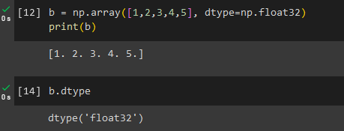
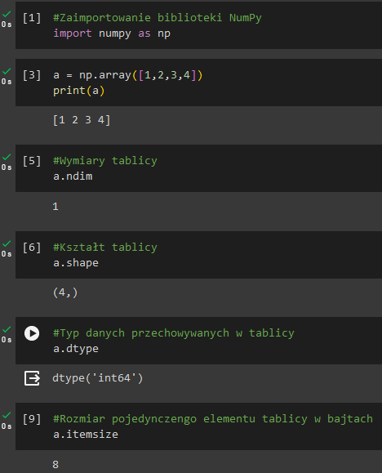


NumPy - ndarray
Ndarray (N-dimensional array) jest podstawowym elementem biblioteki NumPy. Jest to kontener który umożliwia przechowywanie dużej ilości informacji w Python-ie. Pozwalają one dokonywać operacji na całych blokach danych, tak samo jak dokonywane jest to dla pojedynczych liczb.
ndarray są stałej wielkości (atrybut shape)
ndarray przechowują elementy tego samego typu (atrybut dtype)
wykorzystywane algorytmy pozwalają na szybkie operacje i efektywne wykorzystanie pamięci

Slide 11


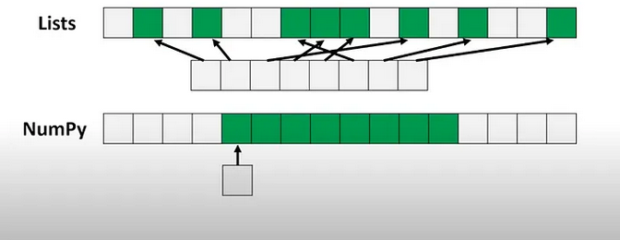
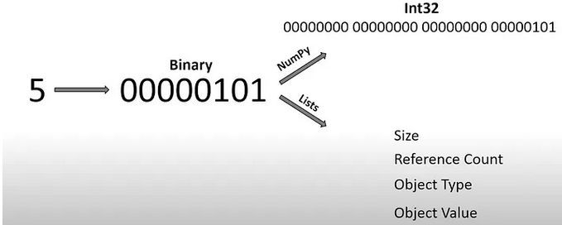

Dlaczego NumPy zamiast List ?
Implementacja w języku C
Contiguous Memory
Fixed Type
8 bajtów
szybsze czytanie z pamięci mniejszej ilości bitów
8 bajtów
8 bajtów
nie trzeba wykonywać type-checking dla każdego kolejnego elementu
8 bajtów

Slide 12
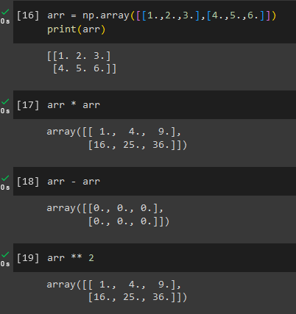
NumPy - operacje pomiędzy tablicami oraz liczbami
Podczas dokonywania operacji pomiędzy tablicami oraz liczbami, operacja jest dokonywana osobno dla każdego elementu

Slide 13
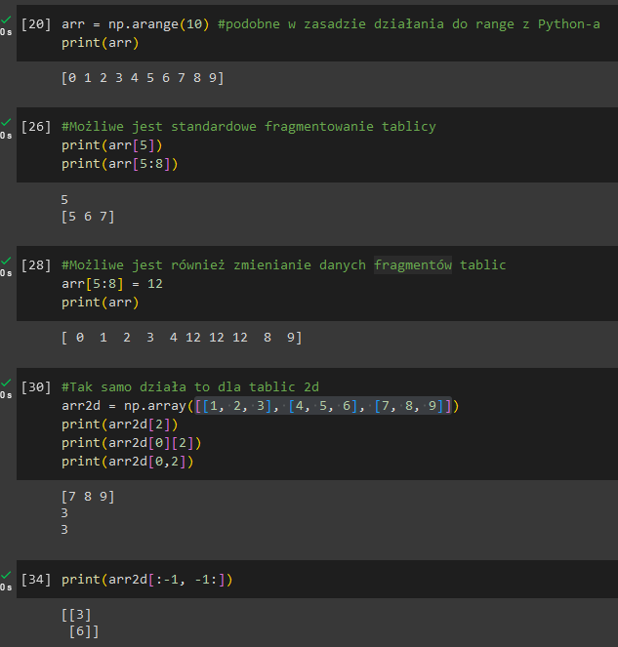
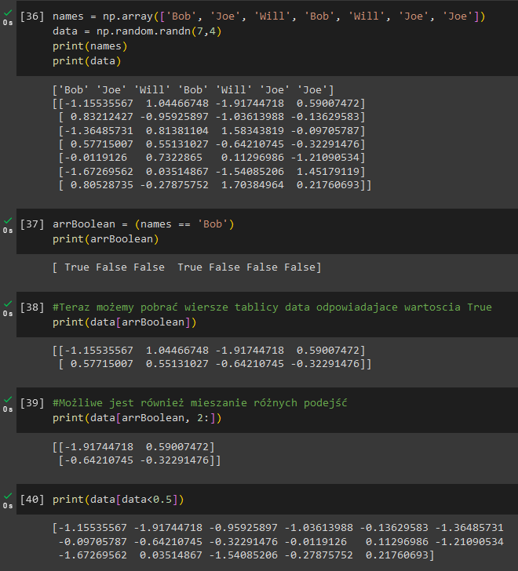
NumPy - pobieranie danych z ndarray
Standardowe
Boolean
Fancy Indexing

Slide 14
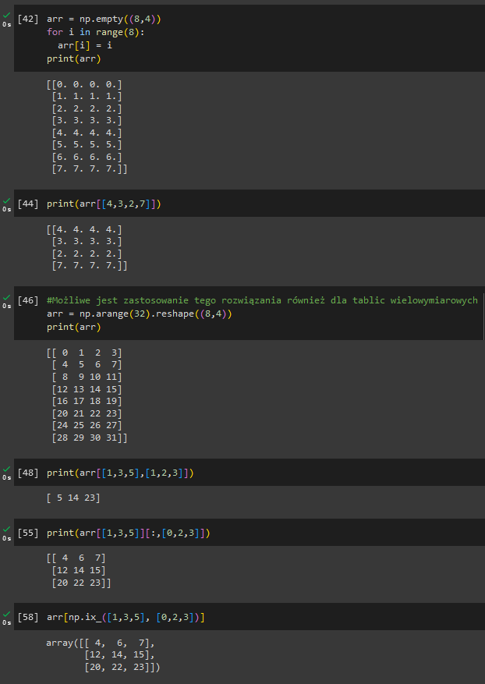
Fancy indexing polega na wyciąganiu informacji z tablic poprzez zastosowanie tablic zawierających w sobie wartości Integer.

Slide 15
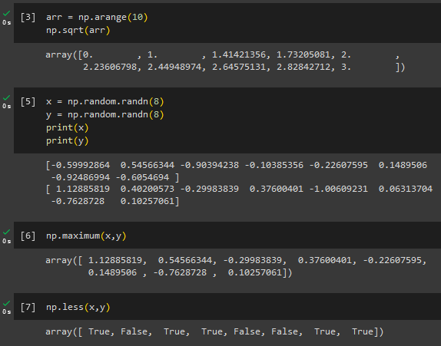
NumPy - Element-wise operations
Funkcja uniwersalna, czyli ufunc, to funkcja, która wykonuje operacje element-wise na danych w ndarrays. Można sobie wyobrazić to jako wskaźnik, który idzie po tablicy i wykonuje daną operacje na każdym kolejnym elemencie. Pozwala to na szybkie i wydajnie wykonywanie operacji na dużych zbiorach danych.
UNARY UFUNC
BINARY UFUNC
square
sign
ceil
floor
isnan
isfinite
cos, sin, tan
arcos, arcsin
logical_not
substract
multiply
divide
maximum, minimum
mod
greater, greater_equal itp
logical_and, logical_or itp

Slide 16
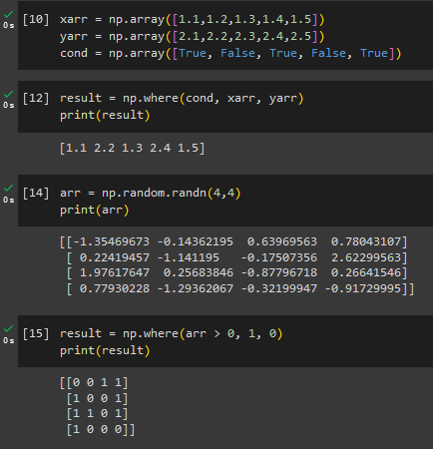

NumPy - logika warunkowa
Funkcja np.where() w NumPy służy do wykonywania operacji watunkowych na tablicach. Pozwala ona na wybór elementów z dwóch różnych tablic na podstawie tabeli stanów.
Użycie funkcji np.where() jest równoznaczne z użyciem składni: x if cond else y

Slide 17
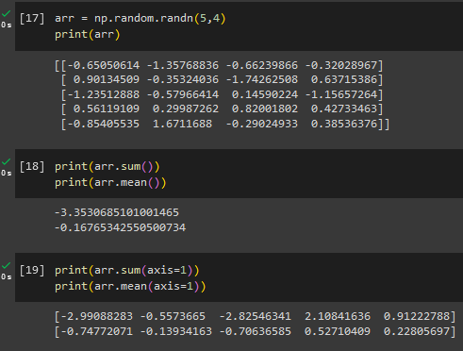
NumPy - metody matematyczne oraz statystyczne
sum
mean
min, max
argmin, argmax
std, var
możemy wykonywać agregację danych zawartych w tablicy
lub możemy dokonywać agregacji wzdłuż wybranych osi (axis=1 - wzdłuż kolumn, axis=0 - wzdłuż wierszy)

Slide 18
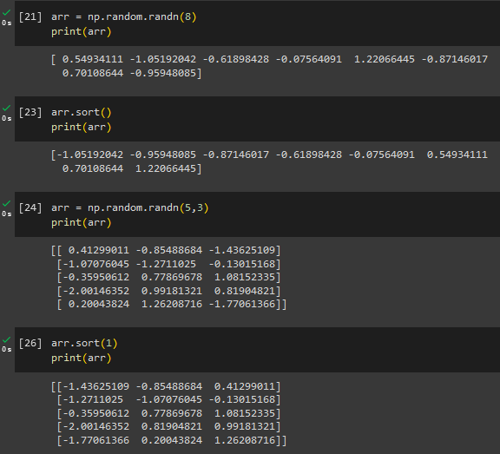
NumPy - sortowanie
Tak samo jak listy w NumPy ndarray mogą być sortowane in-place
możemy dokonywać sortowania danych w tablicach wzdłuż obu osi

Slide 19
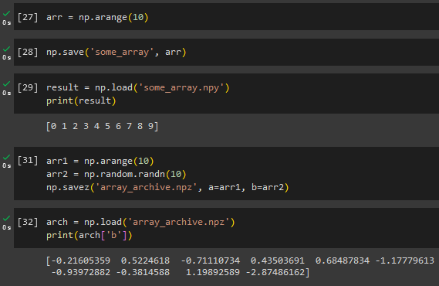
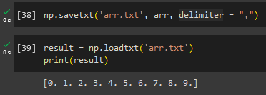
NumPy - czytanie i zapisywanie do plików
Przechowywanie tablic na dysku w formie binarnej (np.save() oraz np.load() )
Wczytywanie danych z plików tekstowych (np.savetxt() oraz np.loadtxt() )

Slide 20
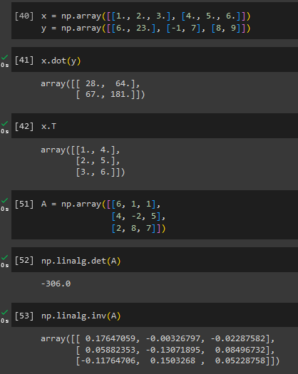
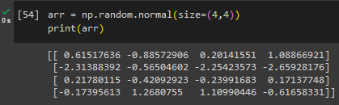
NumPy - algebra liniowa oraz generator liczb losowych
Moduł algebraiczny np.linalg oferuje różne metody do stosowania algebry liniowej na tablicach. Dzięki jego wykorzystaniu można znaleźć:
rząd macierzy
wyznacznik macierzy
iloczyn skalarny
wynik równania liniowego z wykorzystaniem macierzy
itp
Moduł random w NumPy uzupełnia wbudowany w Python-a moduł random o funkcje do efektywnego generowania całych tablic próbek, wykorzystując różne rozkłady prawdopodobieństwa.

Slide 21
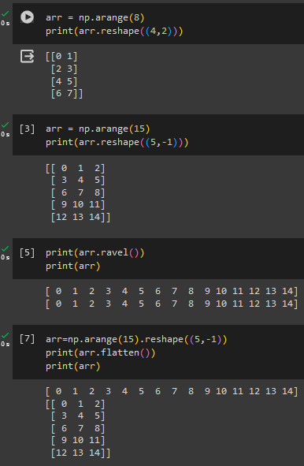
NumPy - reshaping
Użycie metody ravel() nie powoduje powstania kopii tablicy
Użycie metody flatten() powoduje powstanie kopii tablicy

Slide 22
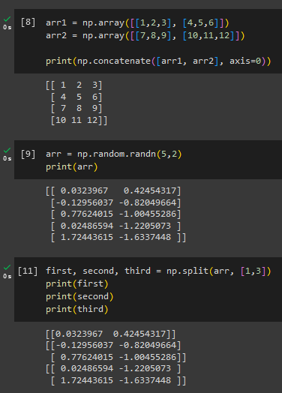
NumPy - łączenie oraz dzielenie tablic

Slide 23
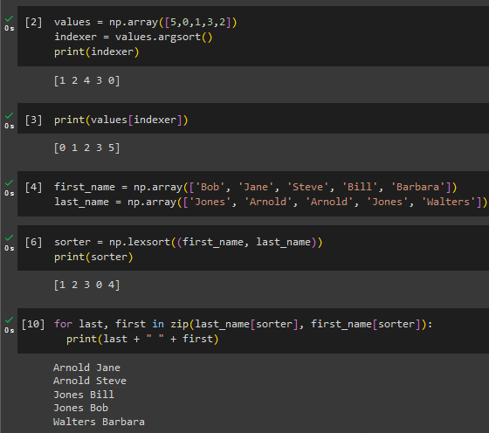
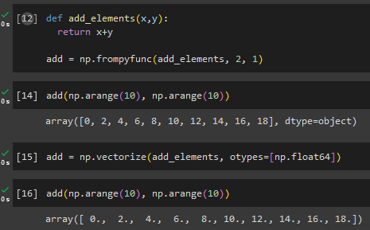
NumPy - customowe ufunc oraz indirect sort
Custom ufunc
indirect sort
np.frompyfunc akceptuje jako argumenty nazwę funkcji, liczbę argumentów wejściowych oraz liczbę argumentów zwracanych przez funkcję.
Chcąc posortować dane na podstawie jednej tablicy lub wielu tablicy. Służą do tego funkcje np.argsort() oraz np.lexsort()

Slide 24


Slide 25
Pandas - wprowadzenie oraz instalacja
Pandas jest to biblioteka Python-a umożliwiające efektywną analizę danych poprzez wysokopoziomowe struktury danych i narzędzia do manipulacji nimi. Została zaprojektowana do współpracy z NumPy, co ułatwia pracę z danymi numerycznymi. Dzięki Pandas użytkownicy mogą łatwo wczytywać, przetwarzać i analizować dane, a także generować raporty oraz wizualizować dane.
Jeżeli używamy menedżera pakietów PIP to wierszu poleceń wystarczy wpisać:
pip install pandas
Przyjęło się importować bibliotekę Pandas w poniższy sposób:
import pandas as pd
Dodatkowo w pliku przyjęło się dodawać:
from pandas import Series, DataFrame

Slide 26
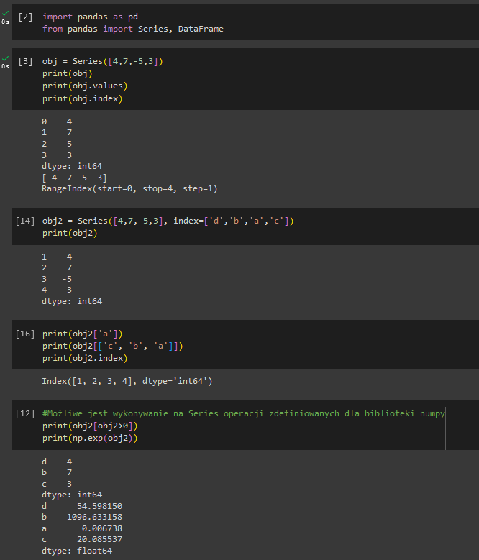
Pandas - Series
Jednowymiarowy obiekt przypominający tablicę, zawierający zestaw danych (dowolnego typu obsługiwanego przez NumPy) oraz powiązaną z nią tablicą indeksów.
Możliwe jest wykonywanie na obiekcie Series operacji zdefiniowanych w NumPy

Slide 27
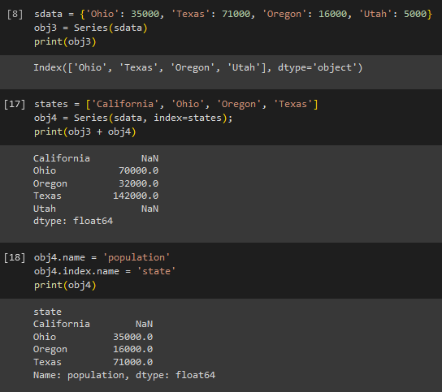
Series automatycznie dopasowuje różnie indeksowane dane w operacjach arytmetycznych

Slide 28
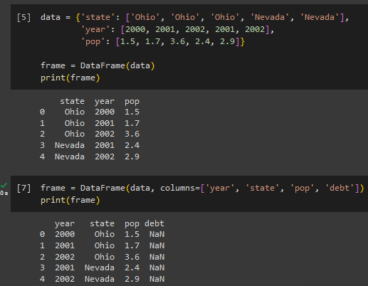

Pandas - DataFrame
DataFrame jest to dwuwymiarowa struktura danych przypominająca tabelę w bazie danych lub arkuszu kalkulacyjnym. Składa się ona z kolumn i wierszy, gdzie każda kolumna może zawierać dane inne typu. DataFrame można porównać do słownika, gdzie kluczami są nazwy kolumn, a wartościami są struktury danych Series powiązane z daną kolumną.
Najpopularniejszym sposobem definiowania DataFrame jest podanie jako argumentu słownika zawierającego tablice tego samego rozmiaru
automatyczne indeksowanie oraz wypełnianie brakujących danych

Slide 29
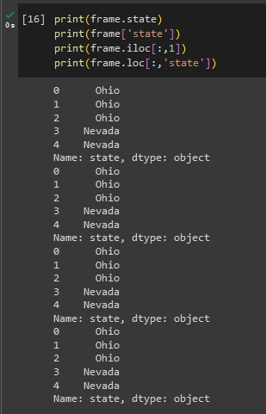
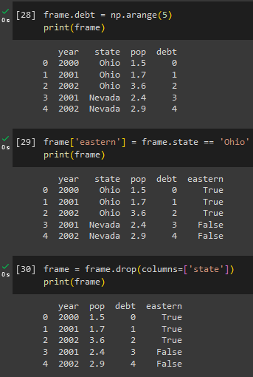

Pandas - Pobieranie oraz uzupełnianie danych
zwracany jest widok danych, nie kopia

Slide 30
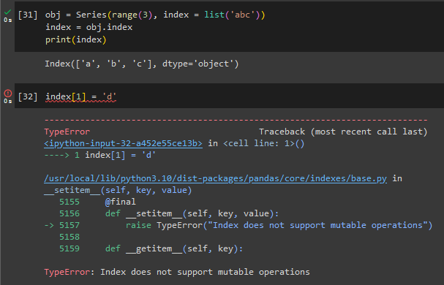
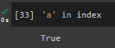
Pandas - Index Objects
Index Objects w Pandas odpowiedzialne są za przechowywanie etykiet osi oraz innych metadanych z nimi związanych (takich jak np: ich nazwy)
są niezmienne
posiadają wiele podobnych atrybutów oraz metod jak NumPy arrays
Niezmienność jest ważna w kwestii współdzielenia jednego Index Object-u przez wiele obiektów Pandas

Slide 31
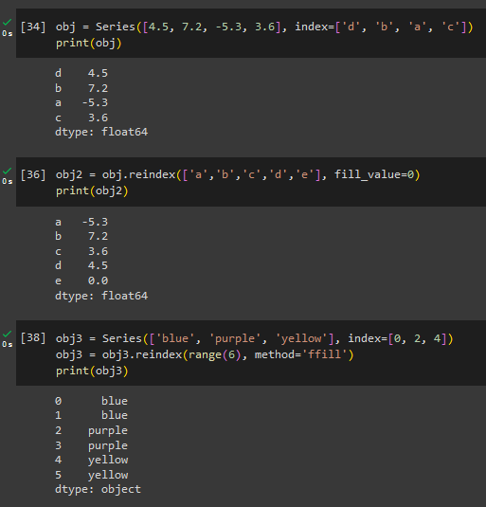
Pandas - Reindexing
Brakujące dane są uzupełniane przy użyciu atrybutu fill_value
Możliwe jest zastosowanie interpolacji podczas reindeksowania

Slide 32
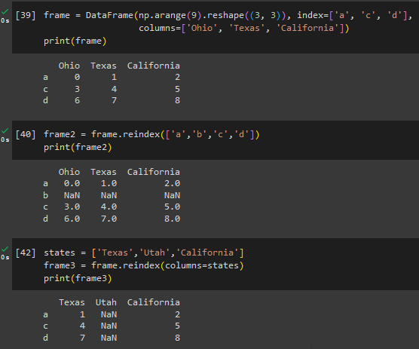
W przypadku DataFrame możliwe jest reindeksowanie zarówno kolumn jak i wierszy

Slide 33
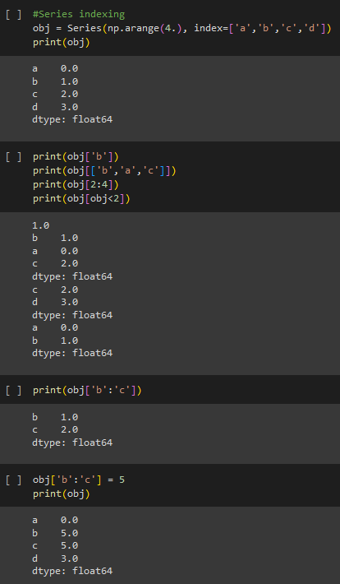
Pandas - Indexing, Selection, Filtering
Indeksowanie Series działa bardzo podobnie do rozwiązań stosowanych w NumPy. Jedynie dodano możliwość indeksowania po wartościach indeksów.
wartość końcowego indeksu również zawiera się w wyniku

Slide 34
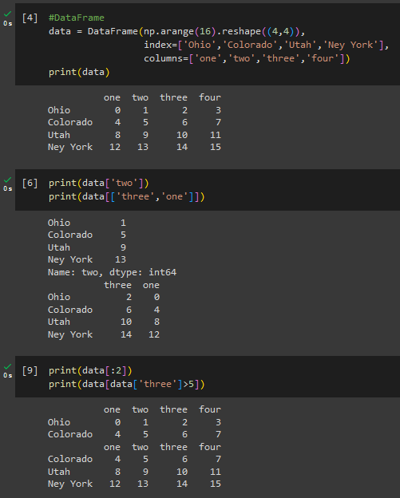
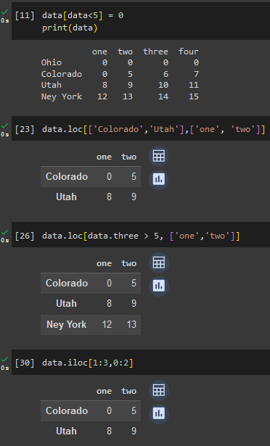
metoda loc() działa z nazwami indeksów
metoda iloc() przyjmuje jako argumenty integer określające pozycje danych

Slide 35
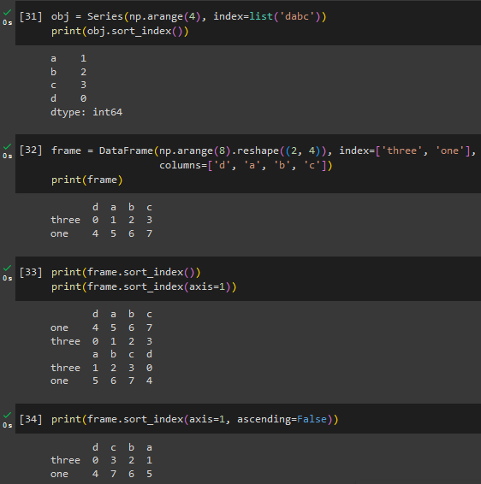
Pandas - Sorting and Ranking
Sortowania struktur danych według wybranych kryteriów jest kolejną wbudowaną w Pandas funkcjonalnością. Np: użycie funkcji sort_index() sortuje dane indeksów alfabetycznie.
Dla DataFrame może wybrać, dla której osi chcemy zastosować sortowanie
Domyślnie indeksu sortowane są rosnąco (czyli w tym wypadku zgodnie z alfabetem)

Slide 36
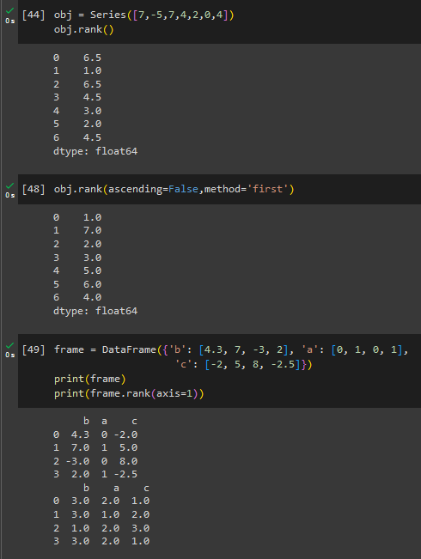
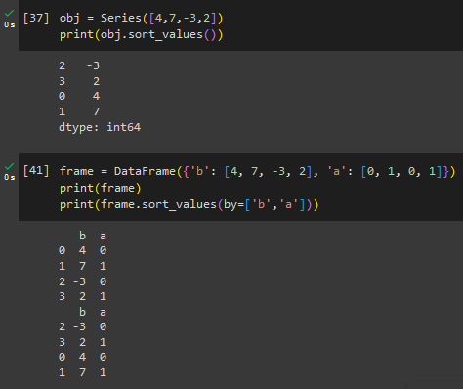
Dzięki metodzie sort_values() możliwe jest sortowanie biorąc pod uwagę wartości zawarte w Series lub DataFrame
Ranking jest bardzo podobny do indirect sort wprowadzonego w NumPy
przypisywanie rang zgodnie z kolejnością występowania
aby sortować DataFrame po wartościach konieczne jest określenie kolumn

Slide 37
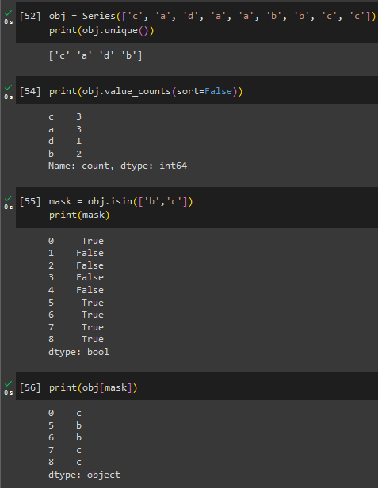
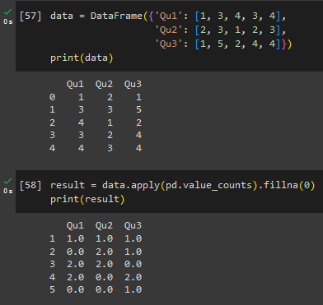
Pandas - Unique Values, Value Counts, Membership
Wypełnianie brakujących danych wartościami 0

Slide 38
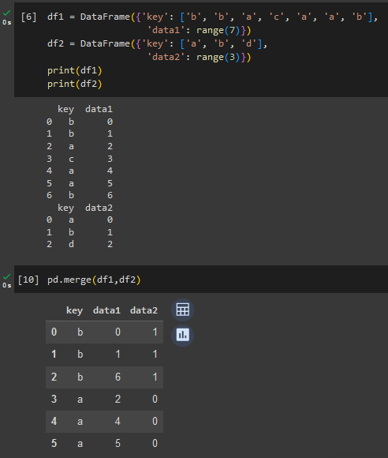
Pandas - Merging DataFrames
Metoda merge() umożliwia nam połączenie dwóch obiektów DataFrame na podstawie jednego lub wielu kluczy.
Wyróżniamy dwa główne sposoby łączenia ze sobą obiektów DataFrame:
many-to-one
many-to-many
Przykład łączenia tabel many-to-one. Table df2 składa się z unikalnych wartości w kolumnie key, która stanowi podstawę do łączenia obu DataFrame

Slide 39
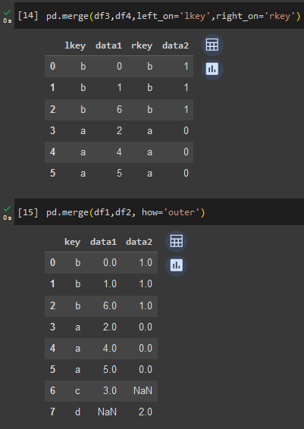
jeżeli nazwy odpowiadających sobie kolumn różnią się możemy w metodzie merge() “ręcznie” określić na podstawie, których kolumn dokonujemy łączenia
domyślnie metoda merge() dokonuje tzw: ‘inner’ join (zawiera w wyniku jedynie wspólne klucze). Możemy oczywiście zmienić to używając atrybutu how

Slide 40
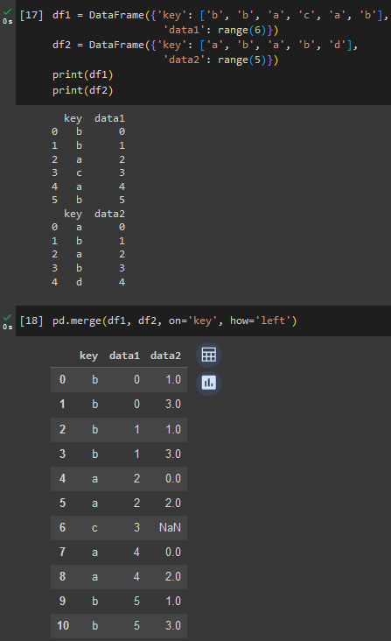
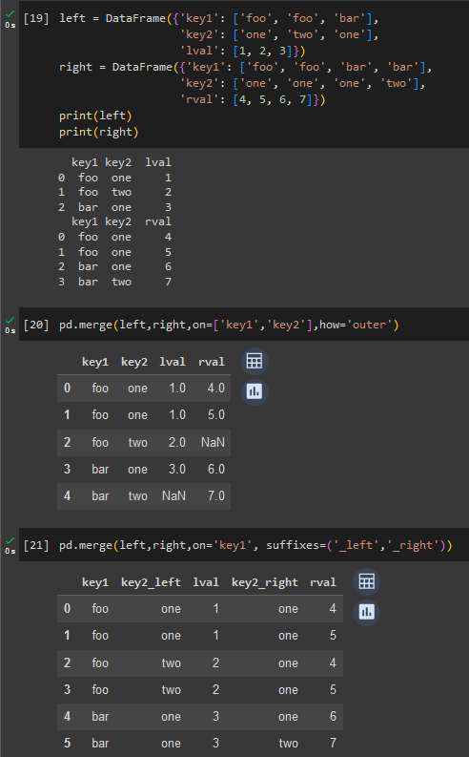
Przykład łączenia tablic many-to-many
Suffix-y stosowane są jeżeli mamy nachodzące na siebie kolumny w tablicach

Slide 41
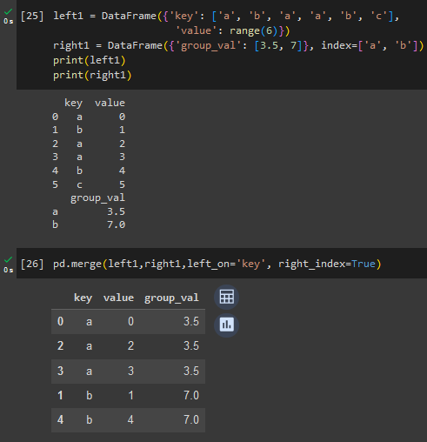
Pandas - Merging on Index
W niektórych przypadkach klucze używane do łączenia struktur danych ze sobą mogą być umiejscowione w indeksach. Dzięki atrybutom left_index oraz right_index możliwe jest dokonywanie łączenia na ich podstawie.

Slide 42
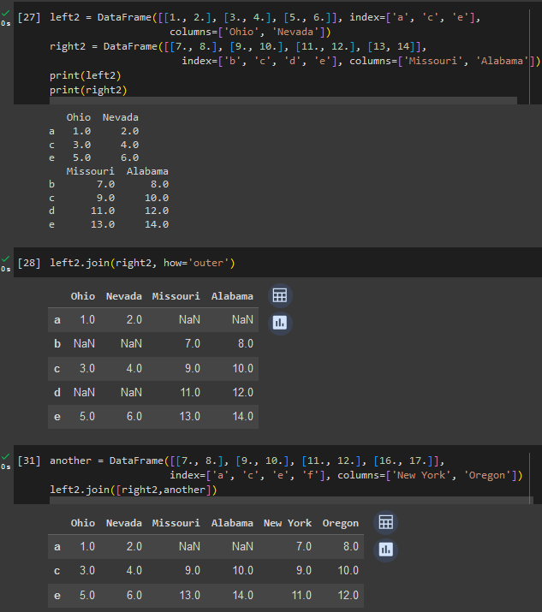
metoda join() dokonuje łączenia tablic na podstawie ich indeksów
do metody join() możliwe jest przekazanie listy tablic

Slide 43
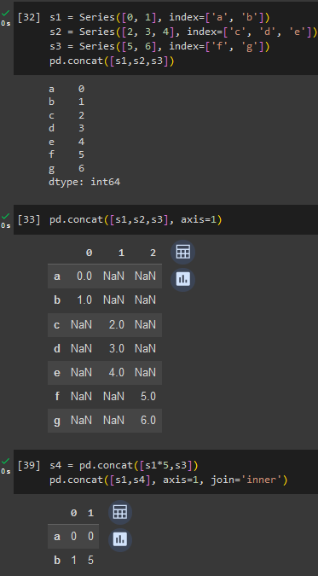
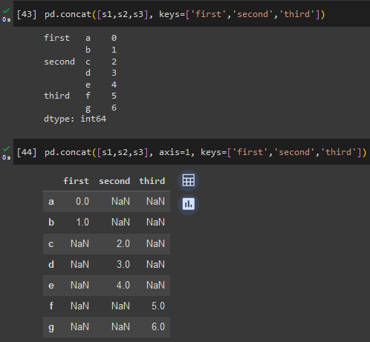
Pandas - Concatenating
Series

Slide 44
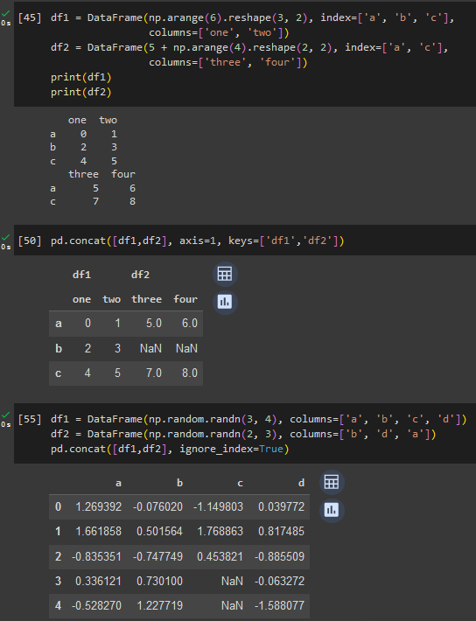
DataFrame
jeżeli indeksy nie są dla nas znaczące możemy je pominąć

Slide 45
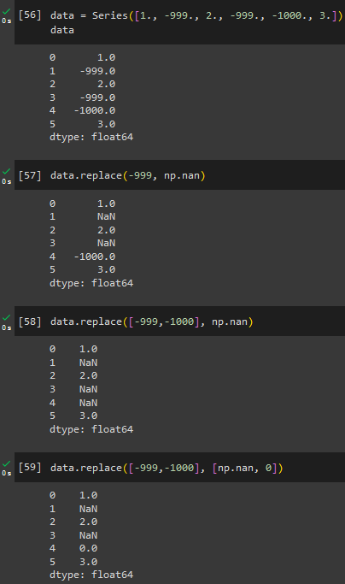
Pandas - Replacing Values
można to zastąpić również prostym słownikiem, gdzie kluczami będą wartości do zamiany, a wartościami odpowiadające im nowe wartości

Slide 46
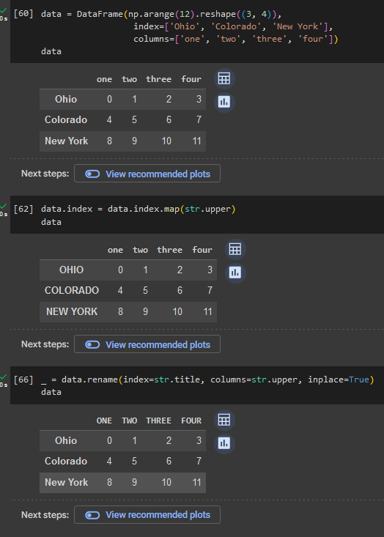
Pandas - Renaming Axis Indexes
Indeksy oraz nazwy kolumn w Pandas posiadają wbudowaną metodę map(), która pozwala zastosować podaną jako argument funkcję do każdego elementu znajdującego się w Index Object
podobny resultat możemy uzyskać metodą rename(), która pozwala nam zastosować różne funkcję odpowiednio dla indeksów oraz kolumn

Slide 47
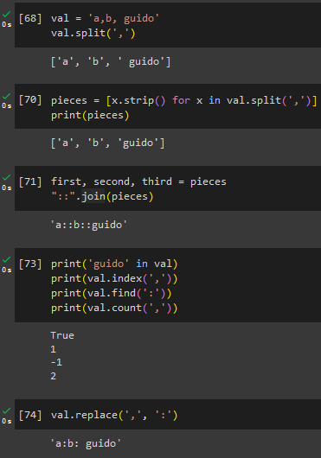
String Object Methods
różnica pomiędzy index() a find() jest taka, że index() gdy nie znajdzie danego substring-a w string-u zwróci błąd
strip() stosowane jest do usunięcia spacji

Slide 48
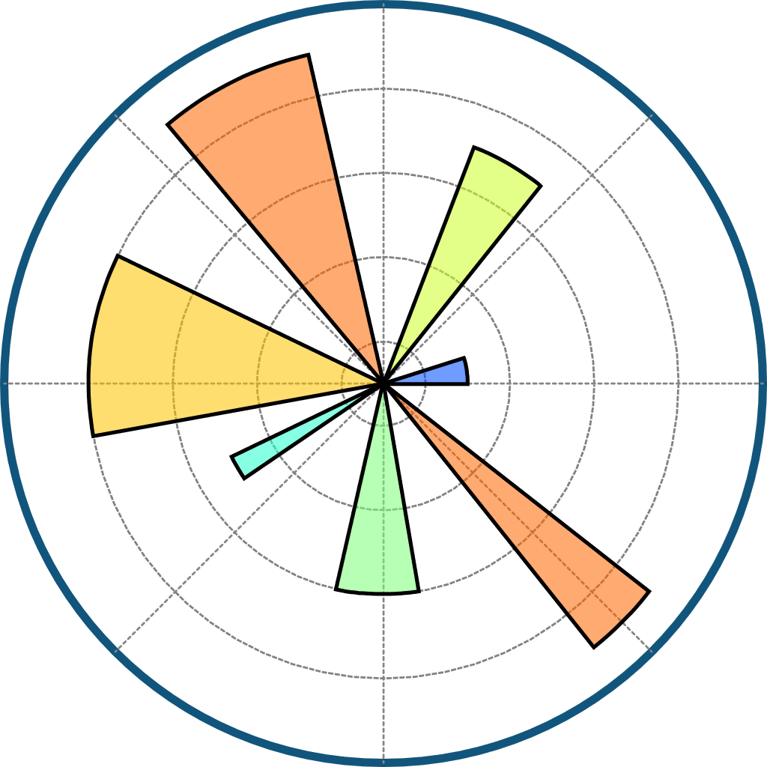
MatPlotLib

Slide 49
Matplotib- wprowadzenie oraz instalacja
Matplotlib jest to biblioteka Python-a umożliwiająca tworzenie wykresów i wizualizację danych. Pozwala na generowanie różnych typów wykresów. Oferuje elastyczność i szeroki zakres możliwości dostosowywania wykresów do swoich potrzeb.
Jeżeli używamy menedżera pakietów PIP to wierszu poleceń wystarczy wpisać:
pip install matplotlib
Przyjęło się importować bibliotekę Pandas w poniższy sposób:
import matplotlib.pyplot as plt (w submodule pyplot znajduję się znacząca większość istotnej funkcjonalności całej biblioteki)

Slide 50


Matplotib- Figures and Subplots
Wszystkie wykresy tworzone z użyciem biblioteki MatplotLib są umieszczane wewnątrz obiektów Figure
tworzenie subplot-ów w których następnie będziemy umieszczać wykresy

Slide 51

możemy dodawać wykresy również bezpośrednio do subplot-ów
Dodaj trochę treści
możliwe jest indeksowanie jak w przypadku tablic

Slide 52

Dostępne są jeszcze atrybuty left, top, right oraz bottom

Slide 53

Matplotlib - Colors, Markers, Line Styles
Domyślnie dane dla wykresów liniowych są interpolowane

Slide 54


Matplotlib - Ticks, Labels, Legends

Slide 55

Matplotlib - Zapisywanie do pliku
Do zapisywania wykresów w zewnętrznych plikach służy funkcja plt.savefig(), która pozwala na zapisywanie w różnych formatach

Slide 56


Matplotlib - Wykresy liniowe
Series oraz DataFrame posiadają wbudowane metody plot(), które domyślnie generują wykresy liniowe.

Slide 57


Matplotlib - Wykresy kolumnowe
Wykres liniowy na kolumnowy można zmienić poprzez przekazanie poprawnej wartości do parametru kind metody plot().

Slide 58


Matplotlib - Histograms and Density Plots
Histogram to graficzna reprezentacja danych, powszechnie stosowana do wizualizacji rozkładu danych liczbowych. Przydziela on dane numeryczne do tzw “koszyków”.
Density Plot - wykres pokazujący prawdopodobieństwo uzyskania danych wartości

Slide 59

Matplotlib - Wykres punktowy
Funkcja scatter() jest używana do wyświetlania danych na wykresie punktowym. Jako dane wejściowe potrzebuje dwie tablice o tej samej wielkości, jedna dla osi x-ów, druga dla osi y-ów.

Slide 60

Pandas - GroupBy
Mechanizm ten używany jest to dzielenia danych na grupy według pewnego kryterium, wzdłuż wierszy lub kolumn. Następnie na grupach wykonywane są funkcję, które tworzą nowe wartości. Następnie wszystkie zwrócone wartości ponownie łączone są w strukturę danych.
możemy używać wielu kluczy naraz
grupowanie możemy przeprowadzać bezpośrednio na obiekcie DataFrame przy użyciu metody groupby()

Slide 61

Pandas - Iteracja po grupach
wartości powiązane z danymi kluczami
krotka zawierająca klucze

Slide 62

Pandas - Wybieranie kolumn
oba sposoby wyboru kolumn do grupowania są poprawne i używane

Slide 63

Pandas - Inne możliwości grupowania
Użycie słownika
przekazujemy słownik do funkcji i dokonujemy grupowania wzdłuż kolumn

Slide 64

Użycie funkcji
przekazujemy do metody groupby() funkcję, która ma wpływ na indeksy DataFrame

Slide 65
Bibliografia
Python For Data Analysis – Web McKinney
Manual Pandas
Manual Numpy
Manual Matplotlib

